Slide 1
UNIVERSIDAD DE ORIENTE NÚCLEO NUEVA ESPARTA ESCUELA DE INGENIERÍA Y CIENCIAS APLICADAS LICENCIATURA EN INFORMÁTICA SISTEMAS DE INFORMACIÓN II
Estudio de Redes Sociales
Hernández, Ulises. C.I: 29.582.637
Jiménez, Abraham. C.I: 27.684.468

Slide 2
Impactos nocivos por el uso de Telegram
Telegram es una plataforma potencialmente riesgosa si no se utilizan las medidas de privacidad adecuadas.

Slide 3
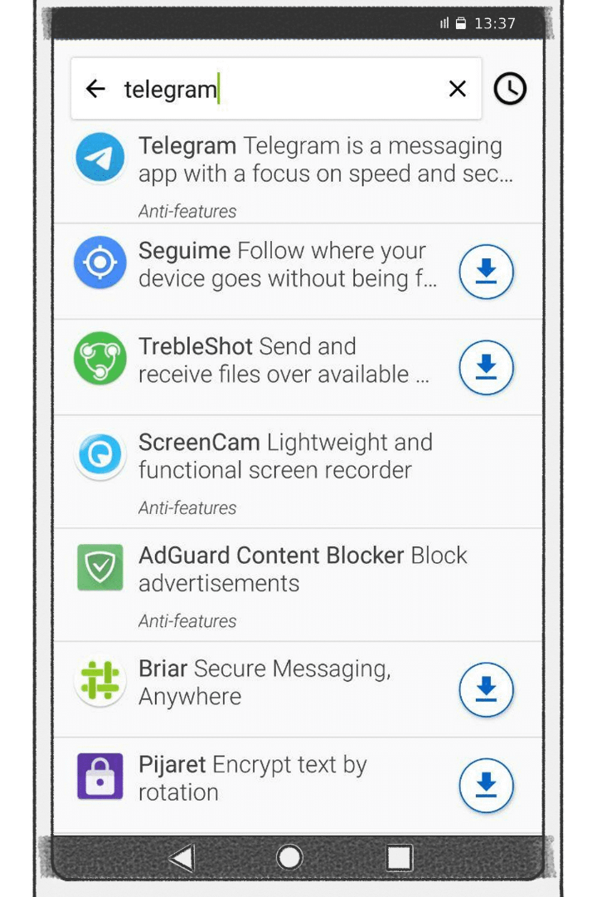
Privacidad y seguridad del uso del telegram
El uso de Telegram plantea preocupaciones en cuanto a la privacidad y seguridad de los usuarios.
Aunque Telegram ofrece cifrado de extremo a extremo en las conversaciones secretas, las conversaciones normales no están cifradas de la misma manera, lo que puede dejar la información vulnerable a ser interceptada por terceros si no se toman las precauciones adecuadas.

Slide 4
Contenido inapropiado en telegram
1
Contenido Nocivo
2
Comunidad No Moderada
Telegram ha sido criticado por la difusión de contenido inapropiado, incluyendo material violento y explícito.
La falta de moderación en algunos canales y grupos facilita la difusión de contenido perjudicial.

Slide 5
Desinformación y noticias falsas en telegram
1
Amplificación de Desinformación
2
Efecto Dañino en la Sociedad
Canal para la propagación de información errónea y teorías conspirativas sin verificación.
La divulgación de noticias falsas puede impactar negativamente en la opinión pública y la toma de decisiones.

Slide 6
Ciberacoso y bullying en telegram
1
Ciberacoso Anónimo
2
Falta de Protección
Las herramientas de anonimato facilitan el acoso digital, lo que puede ser perjudicial para los usuarios vulnerables.
La ausencia de medidas eficaces para combatir el ciberacoso ha generado preocupación en los usuarios.
3
bullying
Los usuarios pueden ser objeto de acoso, insultos o amenazas a través de mensajes privados o en grupos, lo que puede tener un impacto emocional y psicológico negativo en las víctimas.

Slide 7
Adicción y distracción en telegram
1
Uso Excesivo
2
Impacto en la Productividad
La facilidad de acceso a la plataforma y la constante recepción de notificaciones pueden llevar a un uso excesivo y adictivo.
La distracción causada por Telegram puede disminuir el rendimiento laboral y académico de los usuarios.

Slide 8
Fraude y estafasen telegram
1
Engaños Mediante Mensajes
2
Vulnerabilidad de los Usuarios
Los estafadores utilizan Telegram para distribuir mensajes engañosos y fraudulentos, poniendo en riesgo la seguridad financiera de los usuarios.
La falta de control en la creación de canales y grupos permite que estafadores recluten personas incautas.

Slide 9
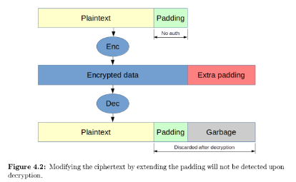
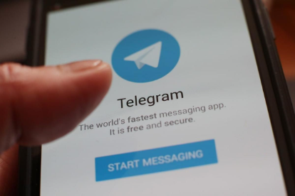
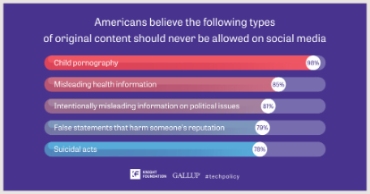
Riesgos a los que están sometidos los usuarios en telegram
Seguridad Inadecuada
Exposición a Contenidos Nocivos
Interferencia en la Privacidad
Las vulnerabilidades de seguridad han expuesto a los usuarios a posibles ataques cibernéticos.
La facilidad para acceder a contenido perjudicial sin regulación puede afectar la salud mental y emocional de los usuarios.
La recopilación de datos y el seguimiento de actividades soslaya la privacidad de los usuarios.

Slide 10
Privacidad comprometida en telegram
Monitoreo de Conversaciones
Filtración de Datos
Incidentes de filtración de datos han expuesto la información personal de los usuarios, lo que representa un riesgo significativo para su privacidad.
Se han presentado casos donde las conversaciones privadas han sido monitoreadas, generando preocupación por la confidencialidad de la información.

Slide 11
Suplantación de identidad en telegram
Facilitador de Fraudes
Necesidad de Verificación
Suplantación
La facilidad para crear perfiles falsos y canales fraudulentos aumenta la incidencia de suplantación de identidad y engaños.
La necesidad de una verificación más efectiva de la identidad de los usuarios es crucial para combatir la suplantación de identidad en la plataforma.
Los usuarios pueden ser objeto de suplantación de identidad en Telegram, donde los estafadores se hacen pasar por otras personas para engañar a los usuarios y obtener información confidencial o realizar actividades fraudulentas.

Slide 12
Phishing y malware en telegram
1
Engaños Mediante Enlaces
2
Riesgos de Descargas Maliciosas
Los ciberdelincuentes usan técnicas de phishing enlaces maliciosos para robar información personal y financiera de los usuarios.
La descarga de archivos infectados con malware representa una amenaza para la seguridad de los dispositivos de los usuarios.

Slide 13
Contenido inapropiado en Telegram
1
Riesgos para la comunidad
2
Exposición no deseada
La visualización de contenido inapropiado puede ser perjudicial, especialmente para los usuarios más jóvenes.
El intercambio de contenido inapropiado puede tener un impacto negativo emocional en los usuarios.
3
Impacto en la reputación
La asociación con contenido inadecuado puede tener consecuencias graves en la reputación personal y profesional.

Slide 14
Recomendaciones de cómo hacer uso correcto de las mismas
Configura la privacidad
Evita compartir datos personales
Es fundamental configurar la privacidad de forma estricta para controlar quién puede ver tu información.
La publicación de información personal puede exponerte a amenazas y riesgos de seguridad.
Participa en grupos seguros
No aceptes solicitudes sospechosas
Unirse a grupos moderados y seguros garantiza una experiencia más protegida en la plataforma.
Verifica siempre la autenticidad de las solicitudes de contacto antes de aceptarlas.

Slide 15
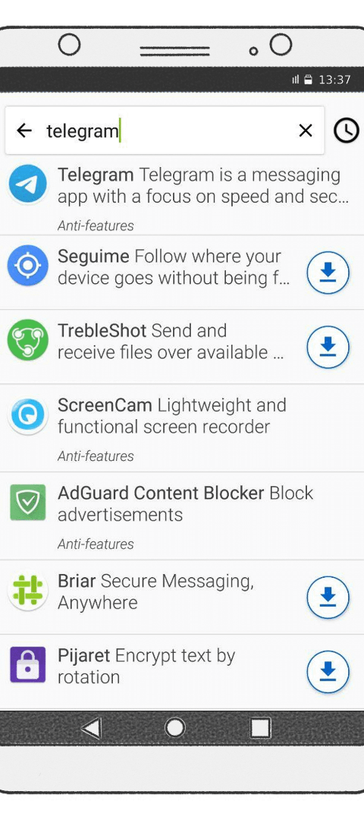
Configura la privacidad adecuadamente en Telegram
1
Control de accesos
2
Desactiva la opcíon de enlace
Ajusta la configuración de privacidad para restringir el acceso no deseado a tus chats e información personal.
Desactiva la opción de enlace para evitar que desconocidos puedan agregarte a grupos sin tu consentimiento.

Slide 16
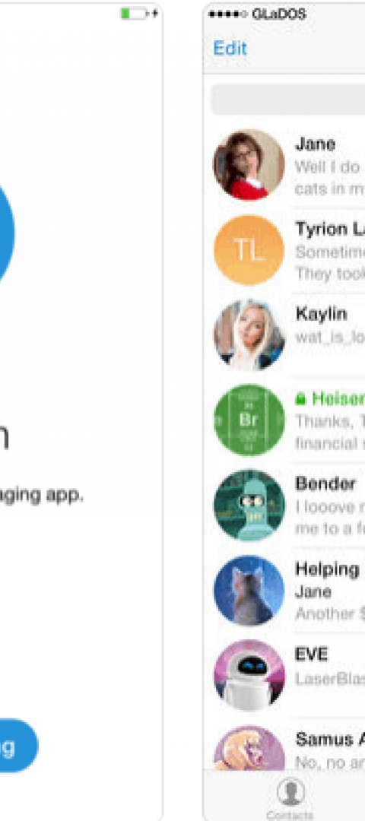
Utiliza chats secretos para conversaciones sensibles en Telegram
1
Comunicaciones encriptadas
2
Control del contenido
Permiten controlar la autodestrucción de mensajes y archivos, garantizando una mayor confidencialidad.
Los chats secretos brindan un nivel adicional de seguridad al ofrecer comunicaciones completamente encriptadas.

Slide 17
Ten cuidado con los enlaces y archivos compartidos en Telegram
1
Riesgos cibernéticos
2
Protección contra descargas automáticas
Los enlaces y archivos pueden contener malware o phishing, exponiendo tus dispositivos y datos a riesgos.
Desactiva la descarga automática de archivos para prevenir la exposición a contenido peligroso o inapropiado.

Slide 18
Verifica la autenticidad de los contactos y grupos en Telegram
1
Evita a contactos falsos
2
Grupos de confianza
Verifica las identidades antes de intercambiar información con contactos desconocidos o no verificados.
Únete solo a grupos de fuentes conocidas y confiables para evitar posibles riesgos y engaños.

Slide 19
No compartas información sensible en Telegram
1
Prevención de robo de identidad
2
Confidencialidad laboral
Evita compartir información confidencial de trabajo que pueda comprometer la seguridad de tu empresa.
Asegúrate de no compartir datos que puedan facilitar el robo de identidad o el phishing.

Slide 20
No participes en actividades ilegales o inapropiadas en Telegram
1
Respeto por la ley
2
Ética personal
Evita cualquier actividad que pueda infringir las leyes o los términos de servicio de la plataforma.
Mantén una conducta ética en línea y abstente de participar en actividades inapropiadas o dañinas.

Slide 21
Sé consciente de tu comportamiento online en Telegram
1
Autoevaluación constante
2
Conciencia del impacto
Reflexiona sobre tus interacciones y su posible impacto tanto en ti como en los demás usuarios.
Se consciente del impacto de tus publicaciones y comunicaciones en el ambiente social y digital.

Slide 22
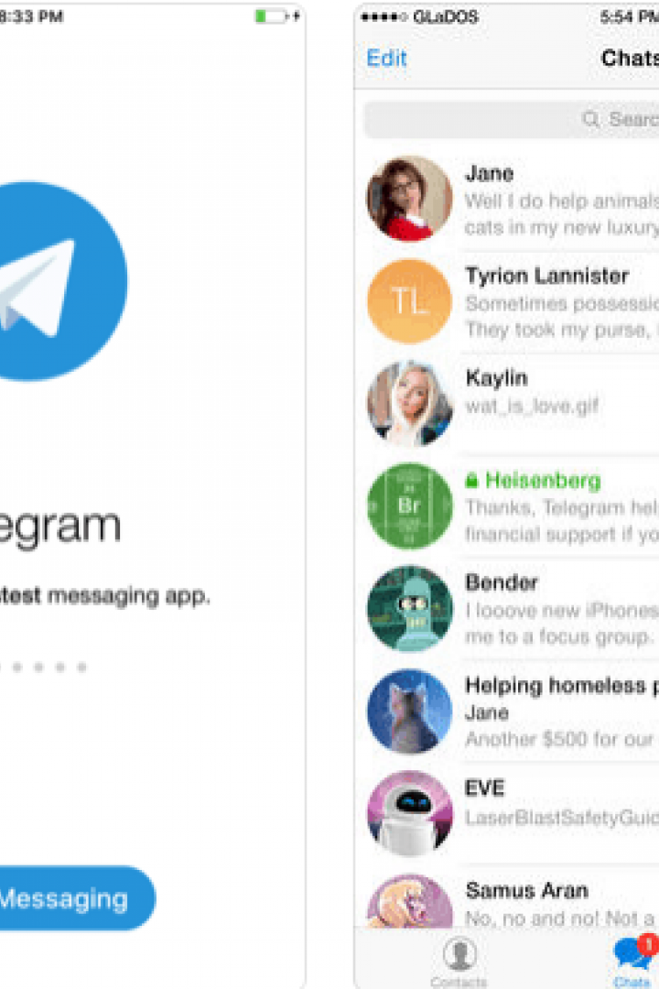
Mantén tus dispositivos seguros en Telegram
Telegram es una plataforma de mensajería con un alto nivel de seguridad. Sin embargo, es importante protegerse contra posibles impactos negativos derivados de su uso. Mantener una actitud consciente puede minimizar los riesgos.

Slide 23
Reporta Contenido Inapropiado o Comportamiento Abusivo
1
Protege la Comunidad
2
Fomenta la Responsabilidad
Reportar contenido inapropiado contribuye a mantener un entorno seguro y positivo para los usuarios de Telegram.
Abordar el comportamiento abusivo fomenta la responsabilidad y el respeto en la comunicación en línea.

Slide 24
¡GRACIAS POR SU ATENCIÓN!

